Slide 1
Грамматика Мелетия Смотрицкого Подготовила ст. 54 гр. УНИ филологии и журналистики Анна Гриневич Преподаватель доц. Недашковская Т.Е.

Slide 2
«Грамматика» Мелетия Смотрицкого не яв­лялась единственным учебным пособием. Но она единственная из всех сохранила и свое на­учное значение на протяжении всего XVII в. вплоть до появления «Грамматики» М. Ломо­носова в1755 г. «Грамматика» Мелетия Смот­рицкого оказала большое влияние на закреп­ление и установление норм церковнославян­ского языка, литературного языка многих славянских народов того времени.

Slide 3
Мелетий Смотрицкий в предисловии к «Грамматике» мечтает о том времени, когда будут читаться лекции в школах на церковно­славянском языке. Он ратует за широкое рас­пространение среди народа этого языка. Смотрицкий создает свою «Грамматику», целью которой было научить хорошо писать и правильно излагать материал.

Slide 4
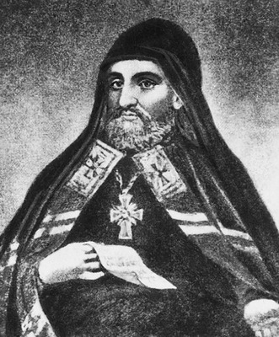

Slide 5
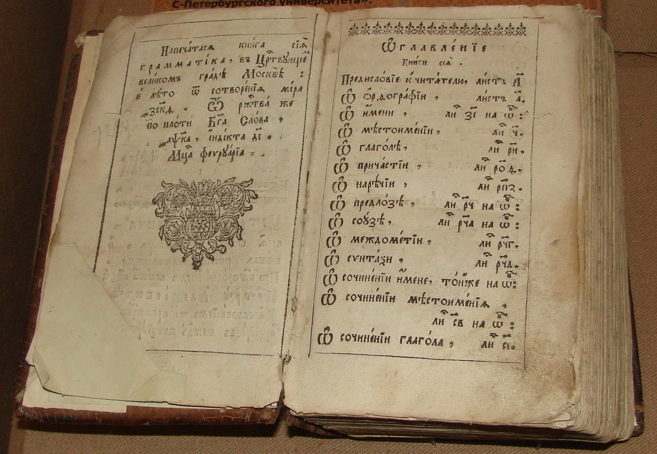

Slide 6
В «Грамматике» Смотрицким был исследо­ван грамматический строй церковнославянско­го языка. Но это был не древний старославян­ский язык, который существовал во времена его создателей — Кирилла и Мефодия. Это был новый язык, который претерпел в своем исто­рическом развитии значительные измене­ния.

Slide 7
Грамматика Лаврентия Зизания

Slide 8
Лаврентий Зизаний (Лаврентий Тустановский; около 1560 — после 1633) — протоиерей, известный украинский и белорусский учёный, писатель, переводчик; брат Стефана Зизания. Первоначально был преподавателем в Львовском братском училище, откуда в 1592 перешёл в Брест, затем в Вильну ( ныне Вильнюс), где в 1596 издал азбуку и церковнославянскую грамматику.

Slide 9
Грамматика Зизания — один из первых памятников восточнославянской филологии. Написана с сознательной ориентацией на греческие и латинские образцы. Целью её было доказать равную значимость церковнославянского языка с греческим; описательных или нормативных целей Зизаний не преследовал (его предписания иногда достаточно сильно отклоняются от реальной языковой практики того времени). Зизаний был воспитателем у князя Александра Константиновича Острожского в Ярославле Галицком. Приехав в 1626 в Москву, он представил патриарху Филарету рукопись своего катехизиса с просьбой её исправить.

Slide 10
Патриарх поручил исправление богоявленскому игумену Илье и справщику Григорию Онисимову, причём по поводу некоторых спорных мест у Лаврентия Зизания было с ними собеседование, окончившееся отказом его от всех тех мнений, которые были заподозрены московскими цензорами. Прение о катехизисе напечатано Тихонравовым в «Летописи русской литературы и древностей» (кн. IV, отд. II, и отдельно Общ. Люб. Др. Письм., СПб. 1878 № XVII). Нельзя утверждать, что катехизис Зизания попал в обращение, хотя и был напечатан в 1627. Патриарх Филарет не решился выпустить его в свет, ибо эта книга была не выражением веры православной церкви того времени, а лишь «сочинением одного литовского протопопа, исправленным двумя московскими грамотеями»

Slide 11
